Slide 1
Top 10 Länder nach Anzahl neuer Fälle in den letzten 7 Tagen
19.624.044 Fälle
726.953 Verstorbene (3,7 %)
Land | Fälle kumulativ | Neue Fälle in den letzten 7d | Veränderung % (7T) | 7d-Inzidenz/ 100.000 Ew | R (7T) | Trend
Vereinigte Staaten | 5.094.394 | 380.832 | -10,03 | 115,73 | 0,95 | ▼
Brasilien | 3.057.470 | 307152 | -0,26 | 145,54 | 1 | ▼
Indien | 2.268.675 | 412930 | 10,83 | 30,22 | 1,08 | ▲
Russische Föderation | 897.599 | 41335 | 8,37 | 28,34 | 1,09 | ▲
Südafrika | 563.598 | 46736 | -27,35 | 79,81 | 0,8 | ▼
Mexiko | 485.836 | 42023 | -13,04 | 32,94 | 0,92 | ▼
Peru | 483.133 | 50033 | 15,33 | 153,9 | 1,09 | ▲
Kolumbien | 397.623 | 69773 | -1,38 | 138,61 | 1,01 | ▼
Chile | 375.044 | 13551 | -0,14 | 71,5 | 1,01 | ▼
Iran | 328.844 | 16809 | -8,79 | 20,27 | 0,92 | ▼
Quelle: ECDC, Stand: 10.08.2020
Notes:
Trend: Anzahl neue Fälle der letzten 7d im Vergleich zur Anzahl neuer Fälle der Vorwoche

Slide 2
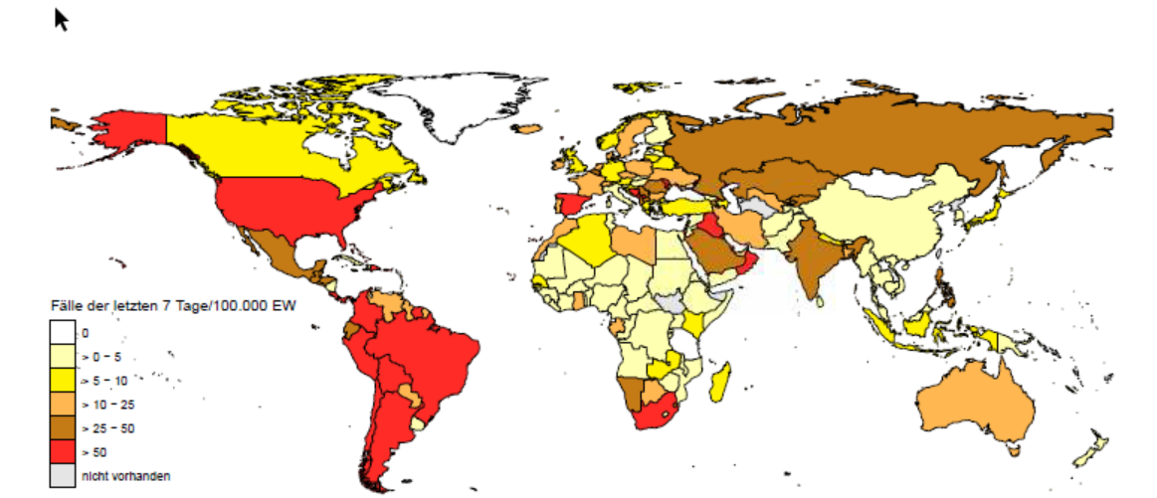
7-Tages-Inzidenz pro 100.000 Einwohner
35 Länder mit einer 7-Tages-Inzidenz > 50 Fälle / 100.000 Ew.
Afrika
Amerika
Asien
Europa
Land | Inzidenz 7T
Südafrika | 79,81
Cabo Verde | 54,55
Land | Inzidenz7T | Land | Inzidenz7T
Aruba | 475,97 | United States Virgin Islands | 103,27
Turks and Caicos i. | 261,82 | Surinam | 102,52
Panama | 163,38 | Argentinien | 99,55
Peru | 153,9 | Sint Maarten | 92,01
Brasilien | 145,54 | Costa Rica | 88,56
Kolumbien | 138,61 | Bolivien | 85,02
Puerto Rico | 137,28 | Chile | 71,5
Vereinigte Staaten | 115,73 | Dom.Republik | 68,74
 |  | Bahamas | 68,3
Land | Inzidenz7T
Malediven | 162,73
Bahrain | 156,11
Israel | 121,12
Kuwait | 97,48
Katar | 68,5
Palästina | 62,17
Irak | 55,24
Oman | 52,82
Land | Inzidenz7T
Färöer Inseln | 180,78
Kosovo | 76,17
Bosnia and Herzegovina | 66,71
Montenegro | 63,49
Republik Moldau | 58,34
Luxemburg | 57,34
Spanien | 55,24
San Marino | 52,25
Quelle: ECDC, Stand: 10.08.2020
Notes:
World_incidence, 31 Länder am 07.08.
Aruba (n = 509, 7T 113), nicht mehr dabei (Asien):Kirgisistan, Irak n = 147.389, 7T 20.685
Faröer Insel (n = 291, 7T 66), San Marino (n = 717, 7T 18), Spanien (n = 314362, 7T 25840, 60%)

Slide 3
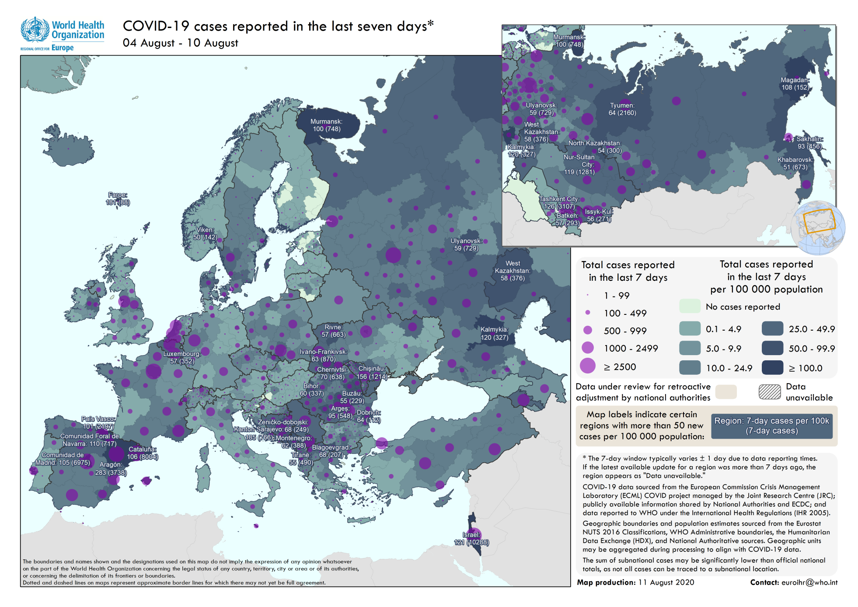
7-Tages-Inzidenz pro 100.000 Einwohner, WHO EURO (Subnational)
Quelle: WHO EURO Dashboard, Stand: 10.08.2020
Notes:
https://who.maps.arcgis.com/apps/opsdashboard/index.html#/ead3c6475654481ca51c248d52ab9c61
https://www.who.int/about/regions/euro/en/

Slide 4
EU/EEA/UK Subregionen: 7-Tages-Inzidenz >50 pro 100.000 Ew
Land | Region | Fälle pro 100.000 Einwohner (7-Tage) | Kum. Fälle (7-Tage)
Bulgarien | Blagoevgrad | 66 | 202
 | Varna | 53 | 252
Luxemburg |  | 68 | 418
Rumänien | Arges | 111 | 646
 | Gorj | 75 | 237
 | Bacau | 62 | 363
 | Ialomita | 58 | 148
Spanien | Aragon | 287 | 3792
 | Cataluna | 88 | 6646
 | Comunidad de Madrid | 105 | 6975
 | Pais Vasco | 101 | 2197
Quelle: WHO EURO Dashboard, Stand: 09.08.2020
Zeitraum: 02.08. – 08.08.
Nicht mehr auf Liste: Mehedinti (Rumänien)
Notes:
https://who.maps.arcgis.com/apps/opsdashboard/index.html#/ead3c6475654481ca51c248d52ab9c61
Länder in der WHO-Euro-Region: https://www.who.int/about/regions/euro/en/
https://www.channelnewsasia.com/news/world/covid-19-australia-northern-measures-until-2022-aboriginal-13009934

Slide 5
EU/EEA/UK Subregionen: 7-Tages-Inzidenz >50 pro 100.000 Ew
Bulgaria | Blagoevgrad | 207 | 67,84
Bulgaria | Dobrich | 112 | 64,43
Denmark | Faroe | 88 | 180,78
13 regionen in rumänien vs 4 berichtet am montag
Norway | Viken | 142 | 50,15
Romania | Argeș | 548 | 94,51
Romania | Gorj | 251 | 79,56
Romania | Prahova | 548 | 76,33
Romania | Dâmbovița | 372 | 75,73
Romania | Vaslui | 272 | 72,75
Romania | Vrancea | 231 | 72,02
Romania | Brașov | 388 | 70,27
Romania | București | 1239 | 67,71
Romania | Brăila | 185 | 63,9
Romania | Galați | 319 | 63,29
Romania | Bihor | 337 | 60,03
Romania | Buzău | 229 | 55,35
Romania | Bacău | 294 | 50,24
11.08.2020 | LUX | Luxembourg | Luxembourg | 352 | 57,34
Spain | Aragón | 3738 | 283,06
Spain | Comunidad Foral de Navarra | 717 | 110,32
Spain | Cataluña | 8004 | 105,78
Spain | Comunidad de Madrid | 6975 | 105,02
Spain | País Vasco | 2197 | 100,88
Sweden | Gotland | 37 | 62,45
Quelle: WHO EURO Dashboard, Stand: 09.08.2020
Zeitraum: 02.08. – 08.08.
Nicht mehr auf Liste: Mehedinti (Rumänien)
Notes:
https://who.maps.arcgis.com/apps/opsdashboard/index.html#/ead3c6475654481ca51c248d52ab9c61
Länder in der WHO-Euro-Region: https://www.who.int/about/regions/euro/en/
https://www.channelnewsasia.com/news/world/covid-19-australia-northern-measures-until-2022-aboriginal-13009934

Slide 6
Zusammenfassung
Epidemiologie
> 50 % der neuen Fälle und > 60 % der neuen Todesfälle in den vergangenen 7 Tagen in Nord- Mittel- und Südamerika
Asien: Indien, Philippinen, Indonesien, Japan
> 1 Mio. Fälle (kumulativ) in Afrika
11. Update ECDC-RRA (Covid-19 in EU/EWR/GB)
(Wieder)-Anstieg von COVID-19-Fällen in Europa (tatsächlich und Testung↑ )
Nachhaltige Public Health-Maßnahmen zum Schutz vulnerabler Gruppen, extensive Teststrategien, Kontaktpersonennachverfolgung (+ Isolierung von Sars-CoV-2-Positiven und Kontaktpersonen
Maßgeschneiderte und anhaltende Risikokommunikation gegen sinkende Compliance:
Husten- und respiratorische Etikette, physische Distanzierung, Händehygiene, Gesichtsmasken, Reduktion der sozialen Kontakte, bei Krankheit zu Hause bleiben
Notes:
Quellen: https://www.thelancet.com/journals/langlo/article/PIIS2214-109X(20)30288-6/fulltext
https://pediatrics.aappublications.org/content/pediatrics/early/2020/07/11/peds.2020-009399.full.pdf
https://www.amnesty.org/en/documents/pol40/2572/2020/en/
↑

Slide 7
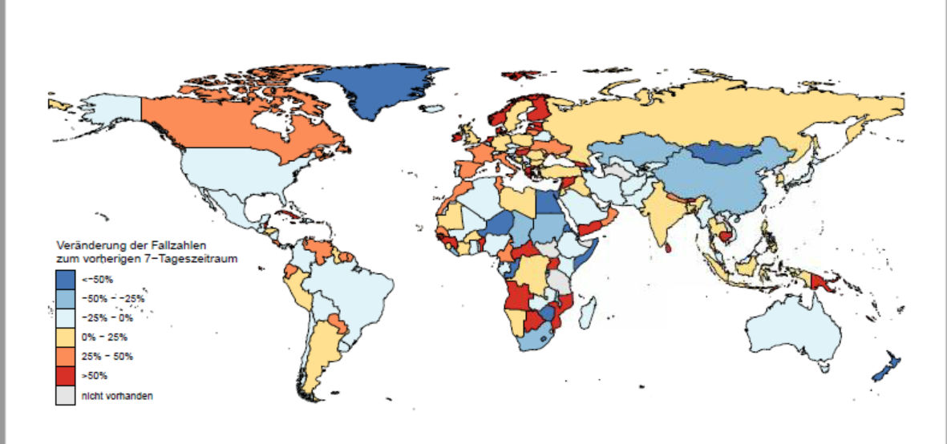
Veränderung der 7-Tages-Inzidenz zur vorherigen 7-Tages-Inzidenz, pro 100.000 Einwohner
Quelle: ECDC, Stand: 09.08.2020
Notes:
World_change

Slide 8
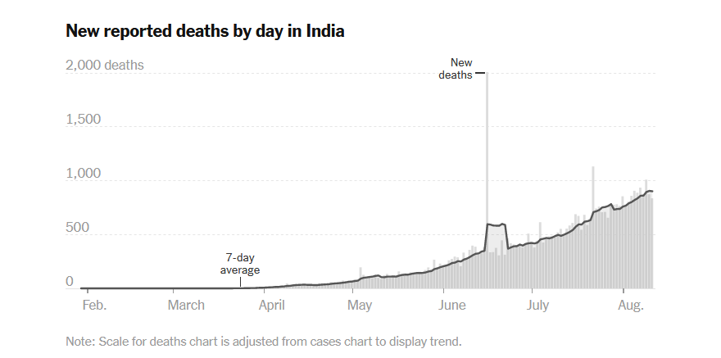
Todesfälle in Indien
Fälle | neue Fälle | Fälle 7T | 7T Veränderung | Inzidenz | Inzidenz 7T
2268675 | 53601 | 412930 | 10,83 | 166,03 | 30,22
Todesfälle | Fall-Verstorbenen-Anteil | neue Todesfälle | Todesfälle 7T | Inzidenz Todesfälle | Ìnzidenz Todesfälle 7T | Bevölkerung
45.257 | 1,99 | 871 | 6.319 | 3,31 | 0,46 | 1.366.417.756
Quelle: ECDC, NYT, Stand: 10.08.2020
Notes:
World_change

Slide 9
USA: Kapazität Gesundheitssystem
Die Einnahmen der Krankenhäuser und des Gesundheitssystems sind als Folge der COVID-19-Pandemie stark zurückgegangen.
Diesen Einnahmeverlusten steht seit Beginn der Pandemie ein starker Anstieg der Kosten für die Krankenhäuser.
Versicherungsschutz: Die Pandemie hat den Krankenversicherungsschutz in den Vereinigten Staaten erheblich untergraben. Ein plötzlicher Anstieg der Arbeitslosigkeit - mehr als 20 Millionen Arbeitnehmer- hat dazu geführt, dass viele Amerikaner die vom Arbeitgeber gesponserte Versicherung verloren haben.
Tiefe finanzielle Verluste für Anbieter: Finanzielle Verluste bedrohen die Lebensfähigkeit einer beträchtlichen Anzahl von Krankenhäusern und Arztpraxen, insbesondere von Anbietern von ländlichen Gebieten und Sicherheitsnetzen sowie von Primärversorgungspraxen.
Eine Krise im öffentlichen Gesundheitswesen: In den Vereinigten Staaten leben 4 % der Weltbevölkerung, aber am 16. Juli waren etwa 26 % der Covid-19-Fälle und 24 % der Covid-19-Todesfälle in den Vereinigten Staaten zu verzeichnen. Dem System gelang es nicht, die Ausbreitung des Coronavirus rasch zu identifizieren und einzudämmen.
Notes:
https://www.aha.org/system/files/media/file/2020/05/aha-covid19-financial-impact-0520-FINAL.pdf
https://www.nejm.org/doi/full/10.1056/NEJMsb2021088
https://www.ft.com/content/3bbb4f7c-890e-11ea-a01c-a28a3e3fbd33

